Slide 1

期末報告 - 臺灣地區降雨量預測
組員：
四電四乙 – 1106104231 – 馮宇丞
四電四乙 – 1106104248 – 葉乙鴻

Slide 2
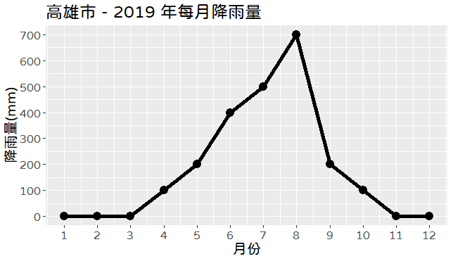
題目介紹
使用 R 語言利用天氣相關資訊預測某城市一年中每月的降雨量。
相關資訊 : 例如溫度、風速、風向、濕度、氣壓、歷年降雨量等。

Slide 3
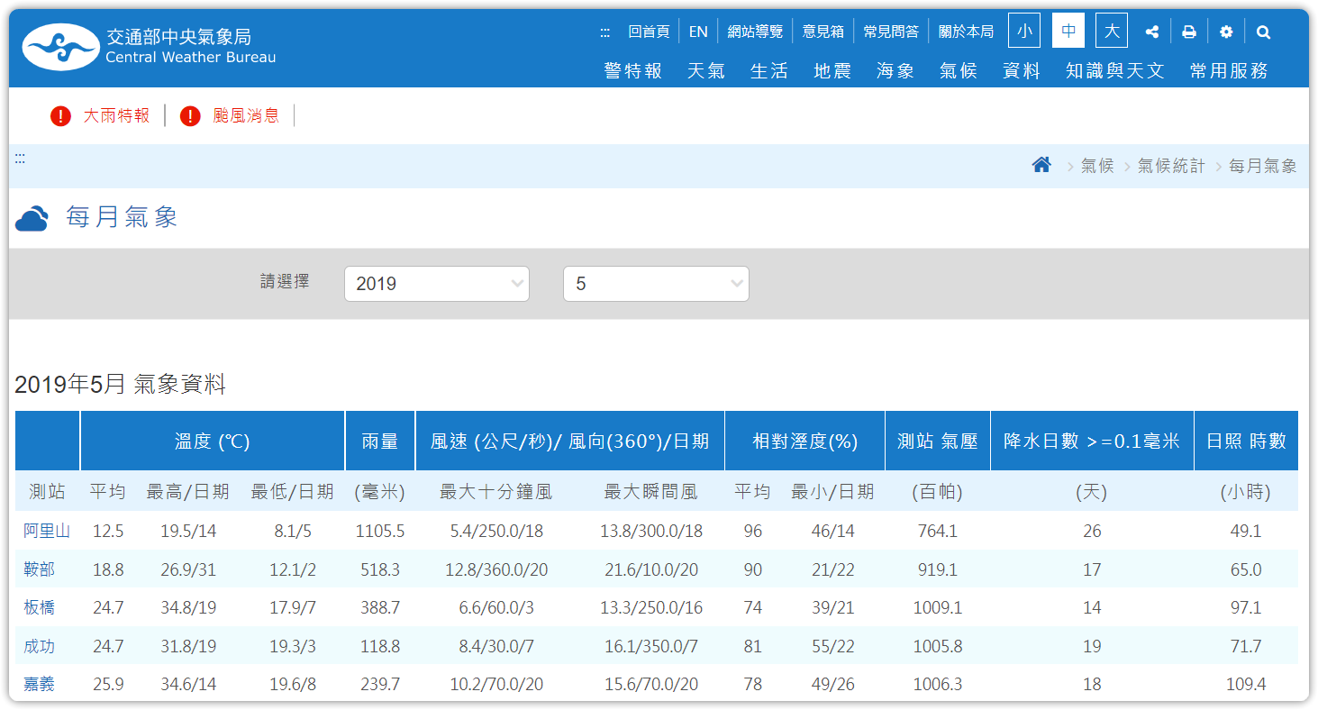
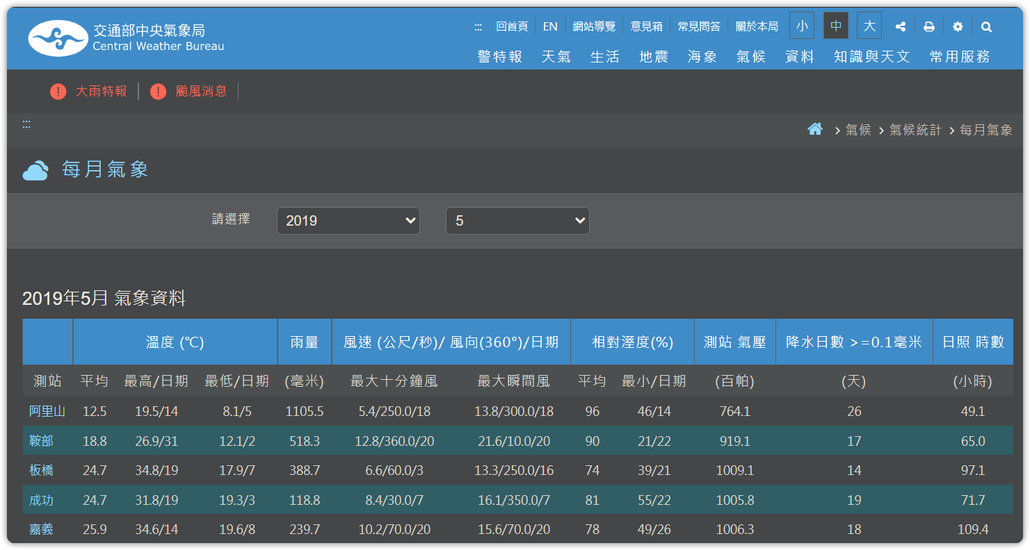
實驗介紹
從交通部中央氣象局網站手動取得歷年天氣相關資訊。
訓練用年份：2011 ~ 2018 年
測試用年份：2019
城市：臺北、臺中、高雄
相關資訊：共 15 種類別
平均溫度 | 最高溫度 | 最低溫度
降雨日數 | 最大10分鐘風風速 | 最大10分鐘風風向(度)
最大瞬間風風速 | 最大瞬間風風向(度) | 平均相對濕度
最小相對濕度 | 平均測站氣壓 | 總日照時數
年 | 月 | 降雨量
Ref: https://www.cwb.gov.tw/V8/C/C/Statistics/monthlydata.html

Slide 4
實驗介紹
使用 2011~2018 年之間的相關資料，訓練好該城市降雨量的預測模型，再利用 2019 年的相關資料，測試該模型的訓練結果。
資料集
2011~2019
資料前處理
訓練集
2011~2018
訓練
模型
預測
預測結果
測試集
2019

Slide 5
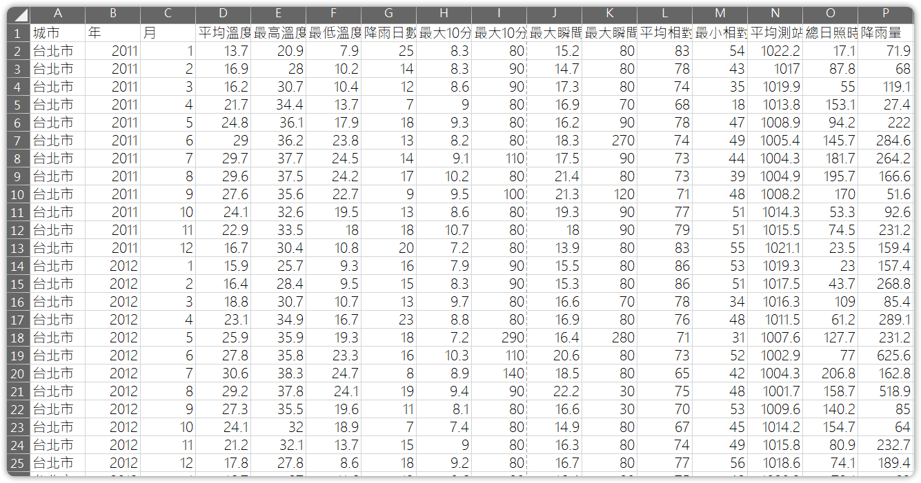
資料集
每座城市訓練資料 : 8 年 (筆)
每座城市測試資料 : 1 年 (筆)

Slide 6
實驗方法
資料編碼 : 「 one-hot-encoding」
將降雨量四捨五入取 100 的倍數
訓練與測試資料分離 : 「 2011~2018」、 「 2019」
資料正規化 : 「縮放數值到 0~1」
模型訓練 :「svm」、「lm」
預測測試資料
Notes:
這些是我在實驗中有使用過的方法，我有在做完之後依據預測出來的結果來調整實驗方法，所以有一些方法並沒有用到。
像第二點原本預計是要用分類的方法做，但在測試分類模型的時候跑出來差太多，因此後來沒有使用。
還有第四點資料正規化，原本一開始就有做資料正規化，但跑出來的結果很差，拿掉正規化後就正常多了，所以我後來就沒將資料正規化。
然後第五點模型訓練的部分，我有測過 svm、簡單線性迴歸、多元線性迴歸，但最後只有 svm 看起來比較準一點，所以我就只做 svm 的模型。

Slide 7
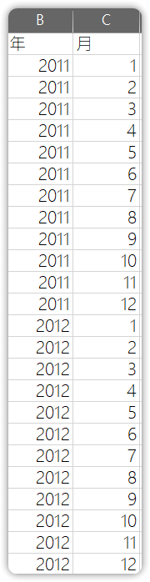
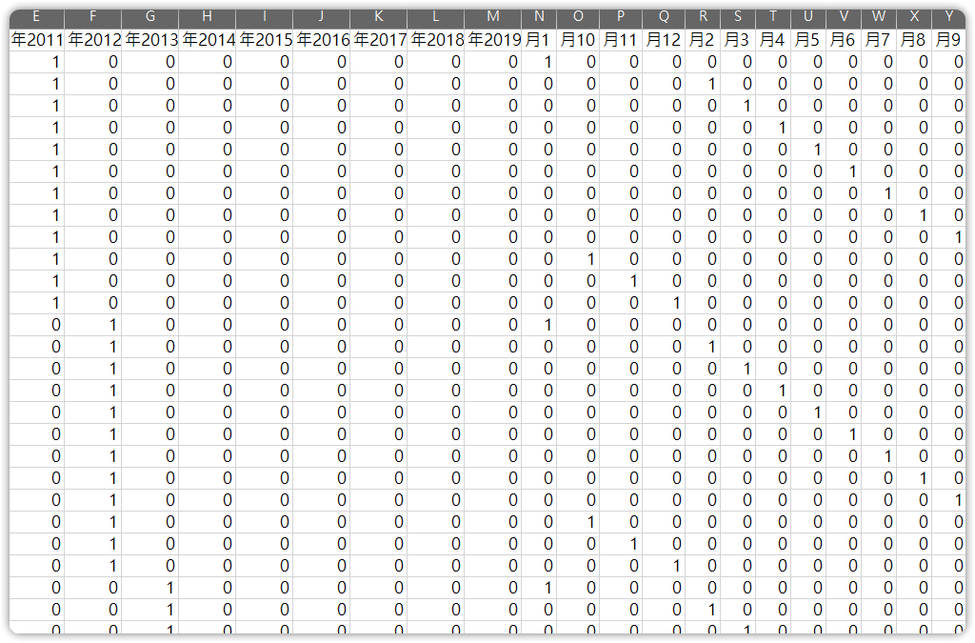
實驗方法 – One hot encoding
將「年」、「月」做資料編碼。
Notes:
在處理這些這種類別類型的變數，為了讓每個值之間的距離都一樣，不要讓 1 月到 12 月 被當成數值類型的資料處理，他們沒有誰比較大的這種規定，就只是一種分類用的類別變數，所以把他們轉成像二進制這樣的資料型態來處理。

Slide 8
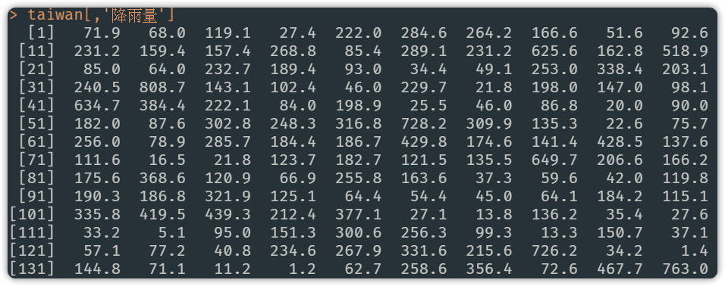
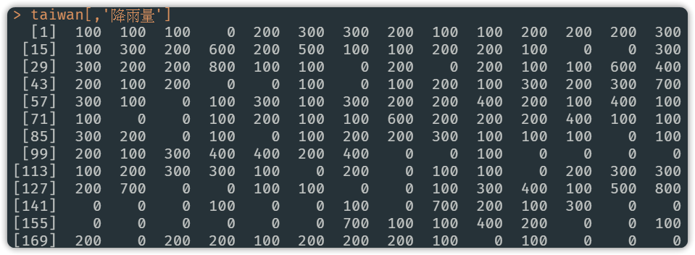
實驗方法 – 將降雨量分群
將降雨量從十位數四捨五入到百位數。
Notes:
這個步驟就是把降雨量的值在同一個區間的設為一個類別，有助於使用分群的方法來預測。

Slide 9
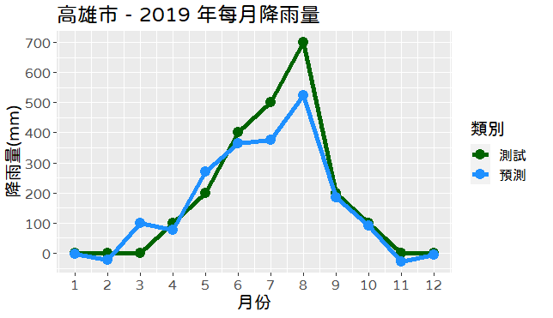
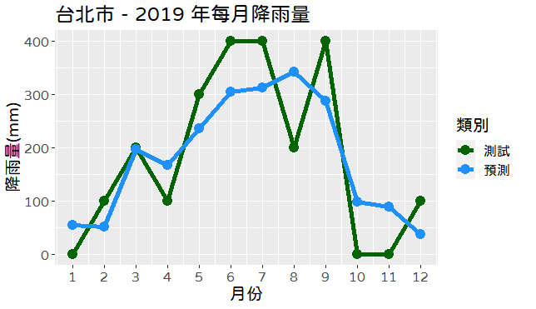
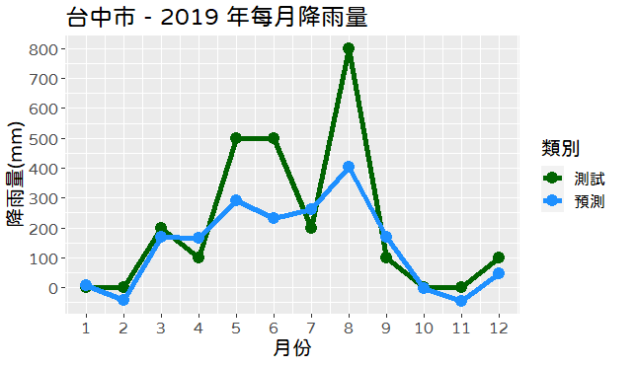
實驗結果
使用 svm 模型。
Notes:
這是我使用 svm 模型預測的實驗結果，雖然預測的折線圖還是跟測試資料的折線圖差一點，但看起來大致多數形狀都有對到，
像高雄市的這個看起來就沒甚麼問題。
右下角台中市則是數值有差異，但折線圖看起來至少也有三個波峰，跟測試資料的圖形差不多，在該高的地方都有對應到，稍微可以判斷該月可能會有比較多的降雨量。
右上則是在 8 月的地方少了一處波峰。不知道是不是台北天氣太多變太難預測，例如颱風登陸之類的讓每年資料很不一致，南部則通常較少受到颱風影響，所以預測結果較好。

Slide 10
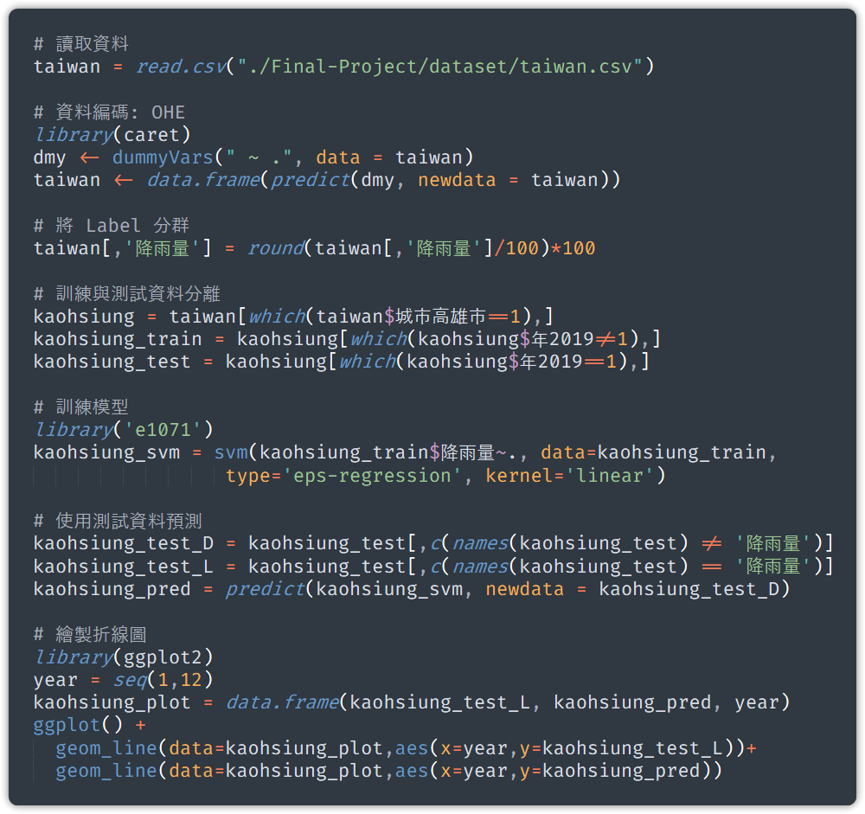
程式碼

Slide 11
Thanks for your attention

